Slide 1

2021 Spring & Summer
C-- 编译器
小组成员：艾 琪 王 睿 宋炜铁
汇报人：王 睿
2021.06.27

Slide 2
Contents
使用工具
01
Tools
词语法分析
02
Lexical and Syntax Analysis
03
语义分析
Semantic Analysis
04
难点与亮点
Difficulties and Highlights
05
测试样例
Test Case

Slide 3
使用工具
01
C++ 编程语言
Flex 词法分析
Bison 语法分析
LLVM 代码优化、中间代码生成、目标代码生成
D3.JS AST可视化
Tools

Slide 4
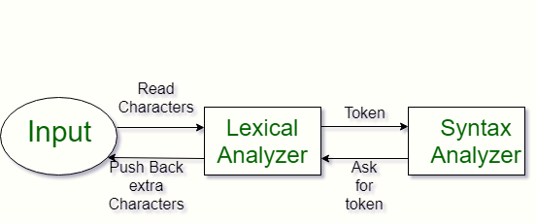
词语法分析
02
Lexical and Syntax Analysis
Notes:
词法分析是计算机科学中将字符序列转换为标记(token)序列的过程。在词法分析阶段，编译器读入 源程序字符串流，将字符流转换为标记序列，同时将所需要的信息存储，然后将结果交给语法分析器。

Slide 5
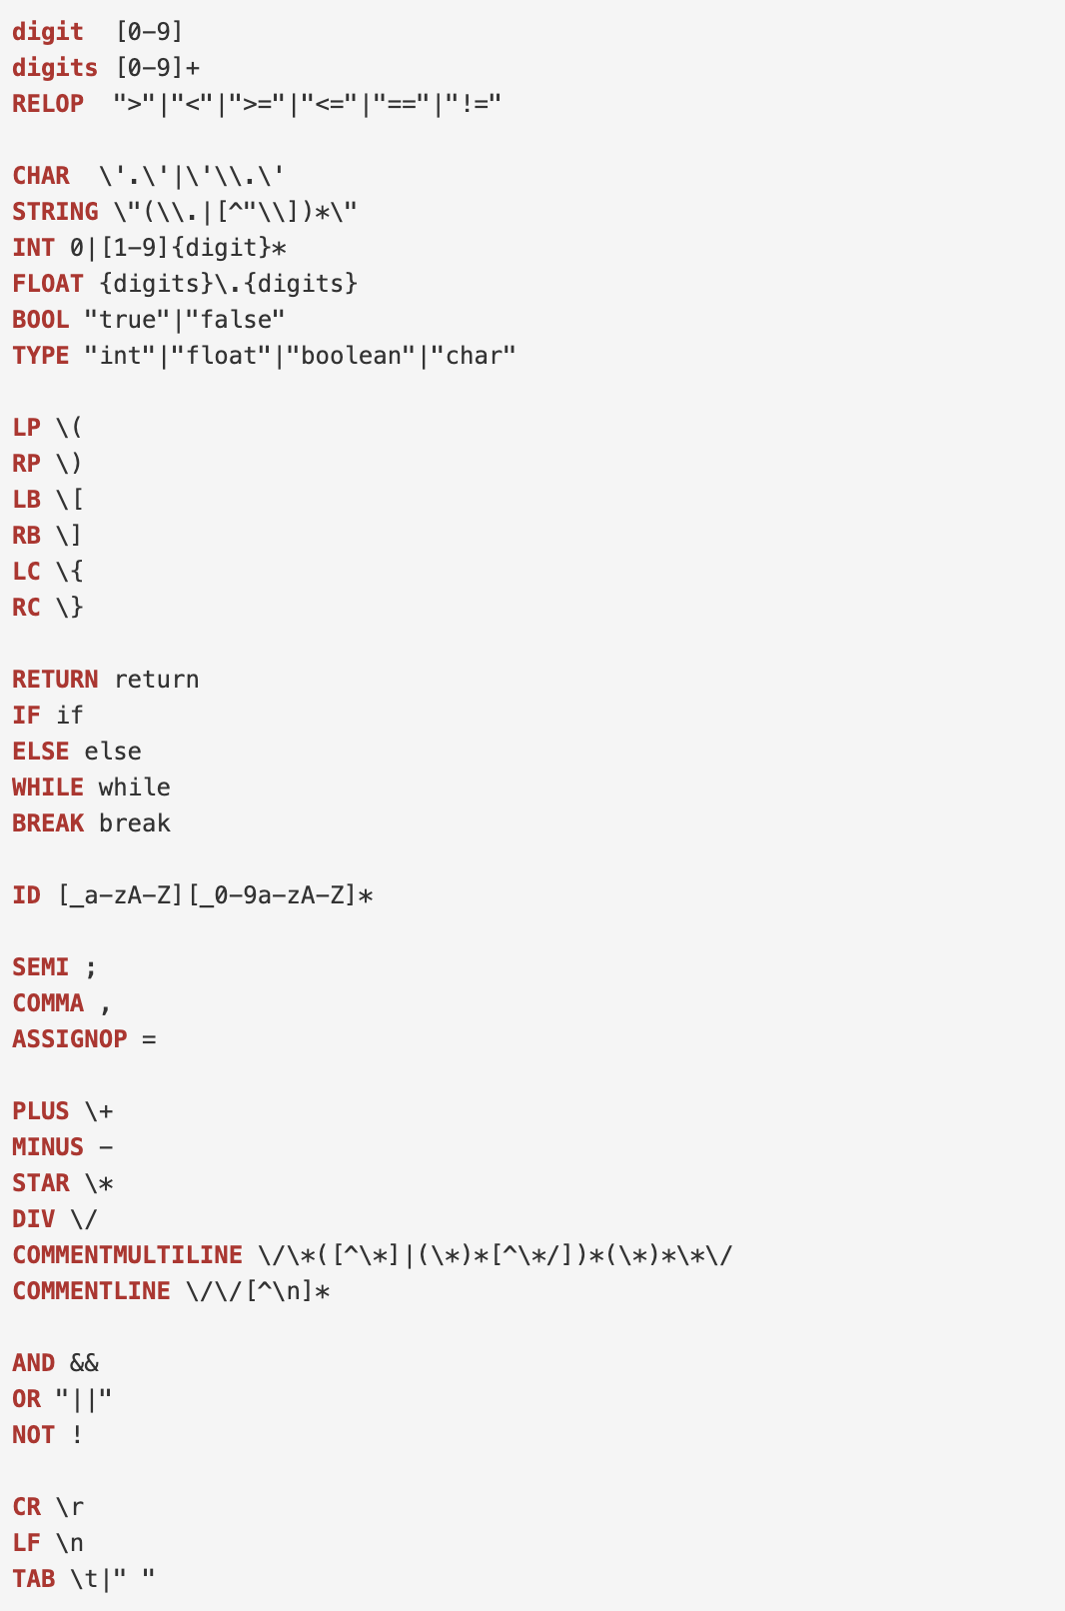
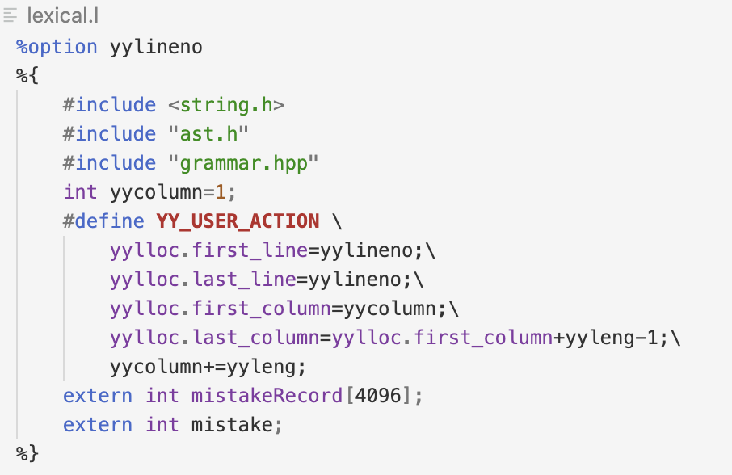
LEX 声明字段
导入需要的头文件，包括：抽象语法树头文件、yacc 生成的词法分析器头文件、C++ std::string头文件等，并初始化位置信息及声明相关全局变量。

Slide 6
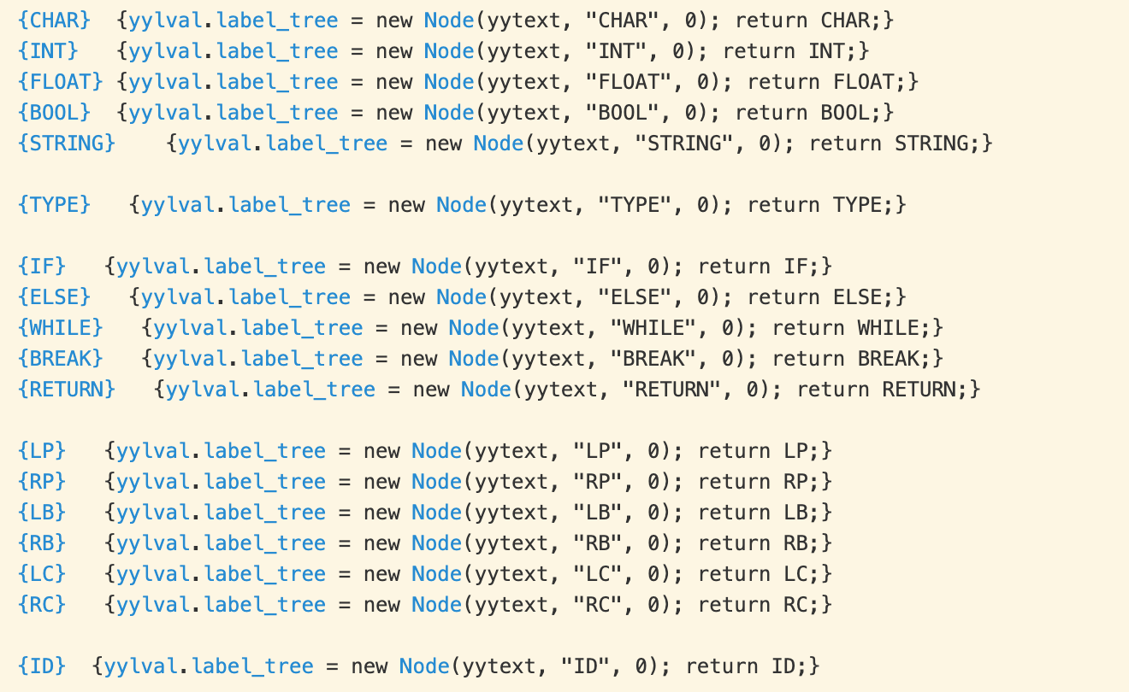
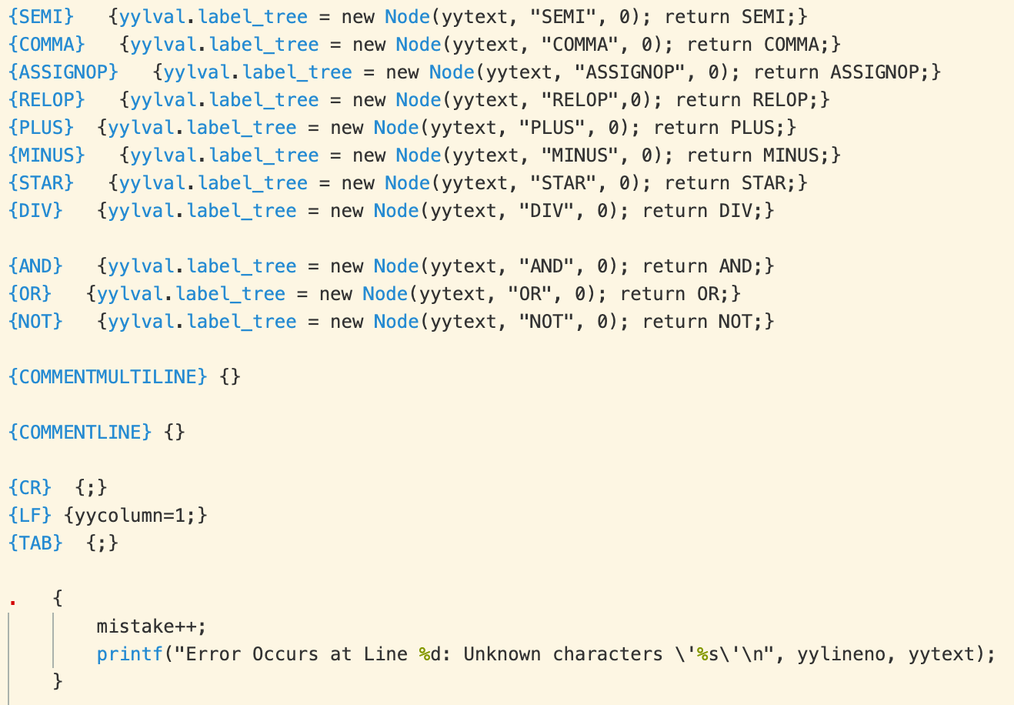
LEX 规则字段

Slide 7
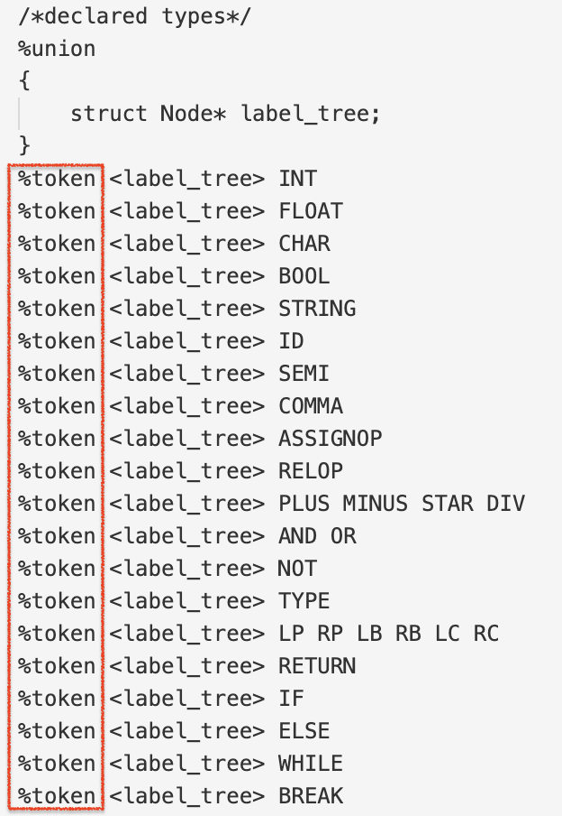
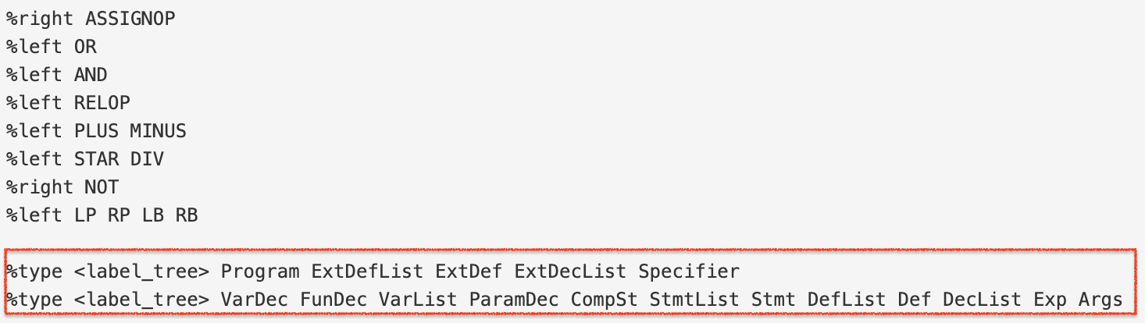
语法分析
Token → 语法树，使用工具： YACC
核心内容：
根据词法分析传出的Token，按照C--的CFG推导式进行匹配

Slide 8
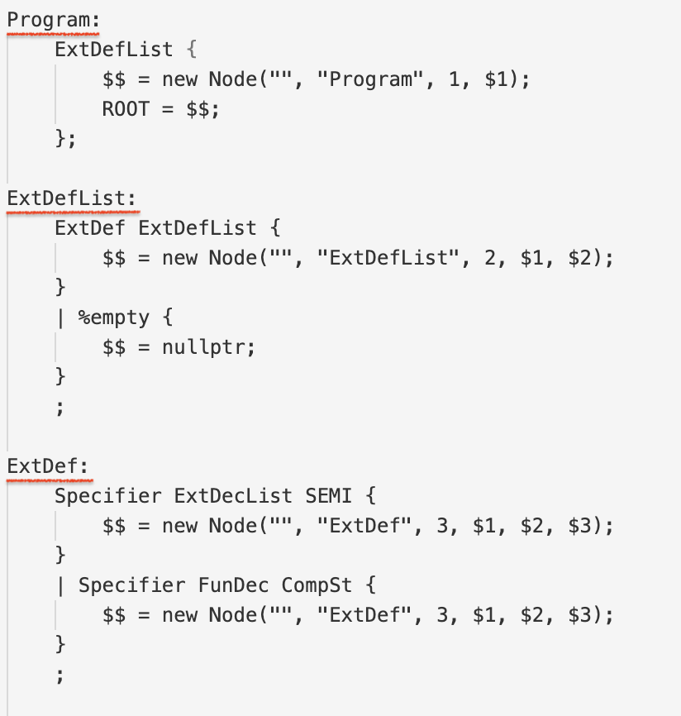
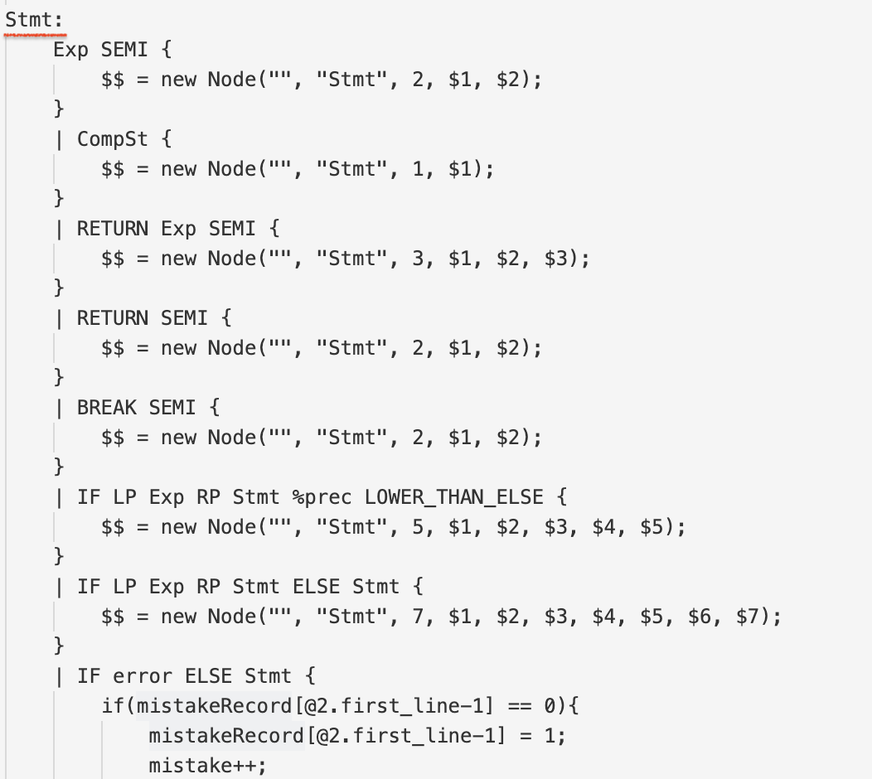
语法分析
匹配后，执行相应的C代码

Slide 9
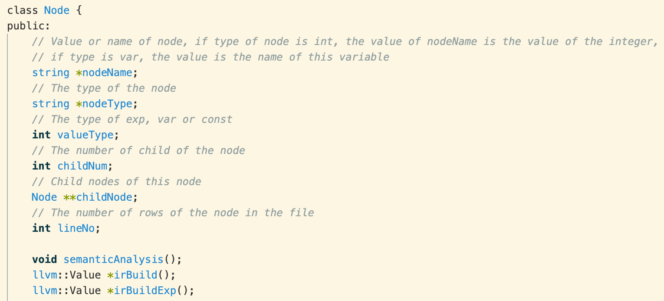
抽象语法树：Node类
我们将抽象语法树的所有节点抽象为一个Node类，Node有结点名、结点类型、儿子数、行数等属性

Slide 10
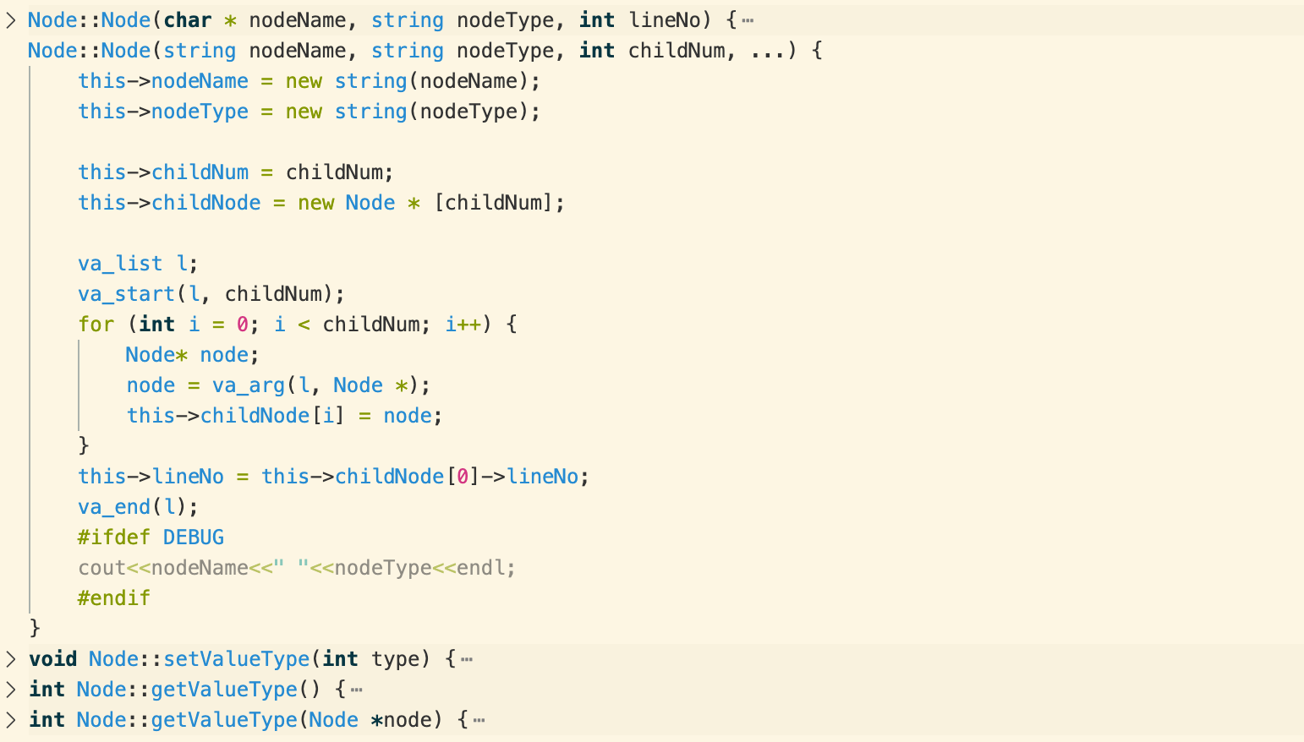
抽象语法树：Node类
相关函数实现：初始化、添加结点、设置类型、获取类型等

Slide 11
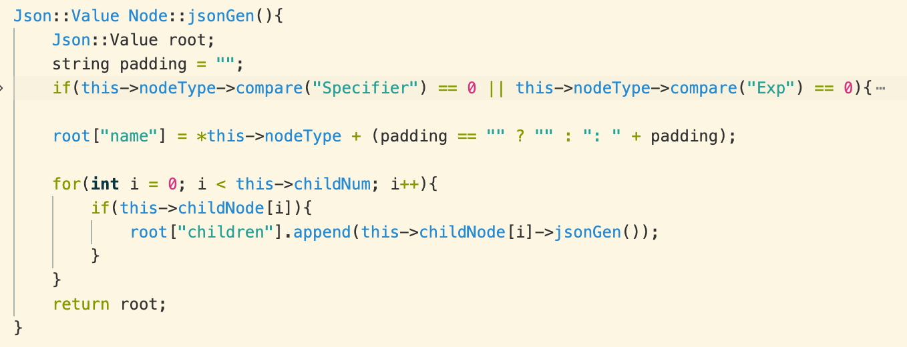
抽象语法树：可视化
语法树可视化使用d3.js完成，d3.js可以通过Json数据绘制出树图html，AST可以通过Node类jsonGen方法获得Json数据。

Slide 12
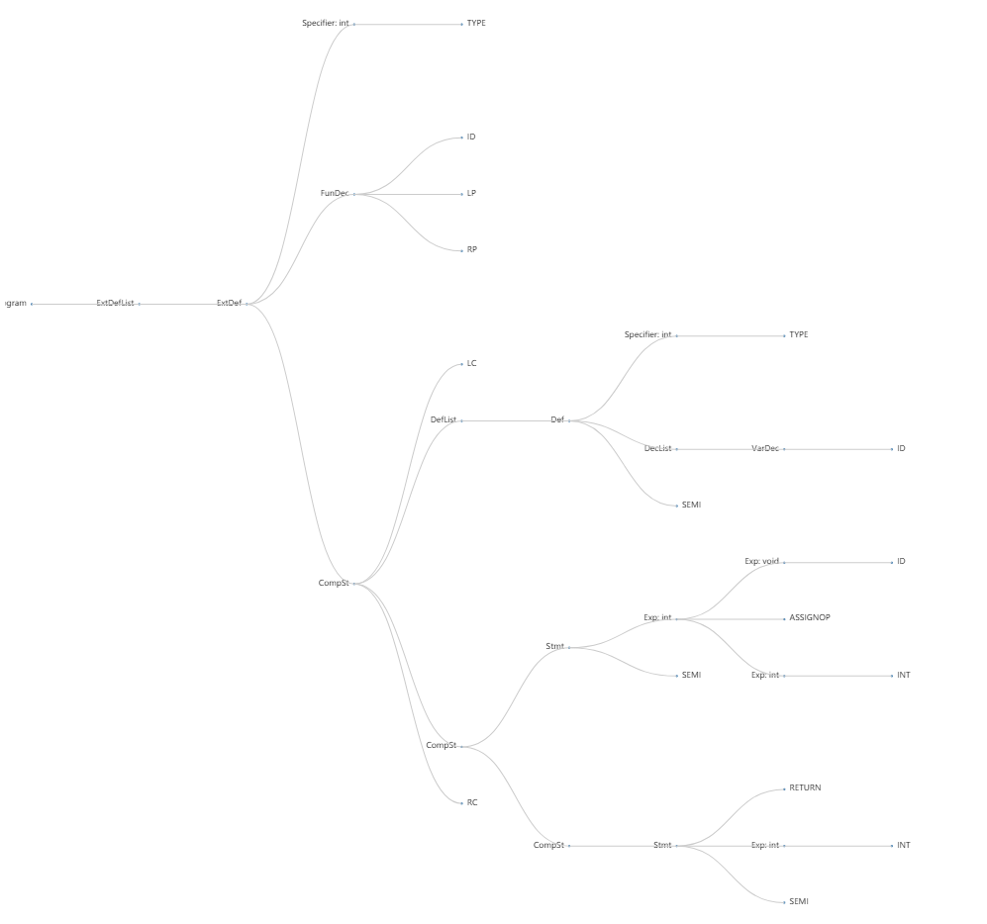
抽象语法树：可视化
具体效果如图所示：

Slide 13
语义分析
03
Semantic Analysis

Slide 14
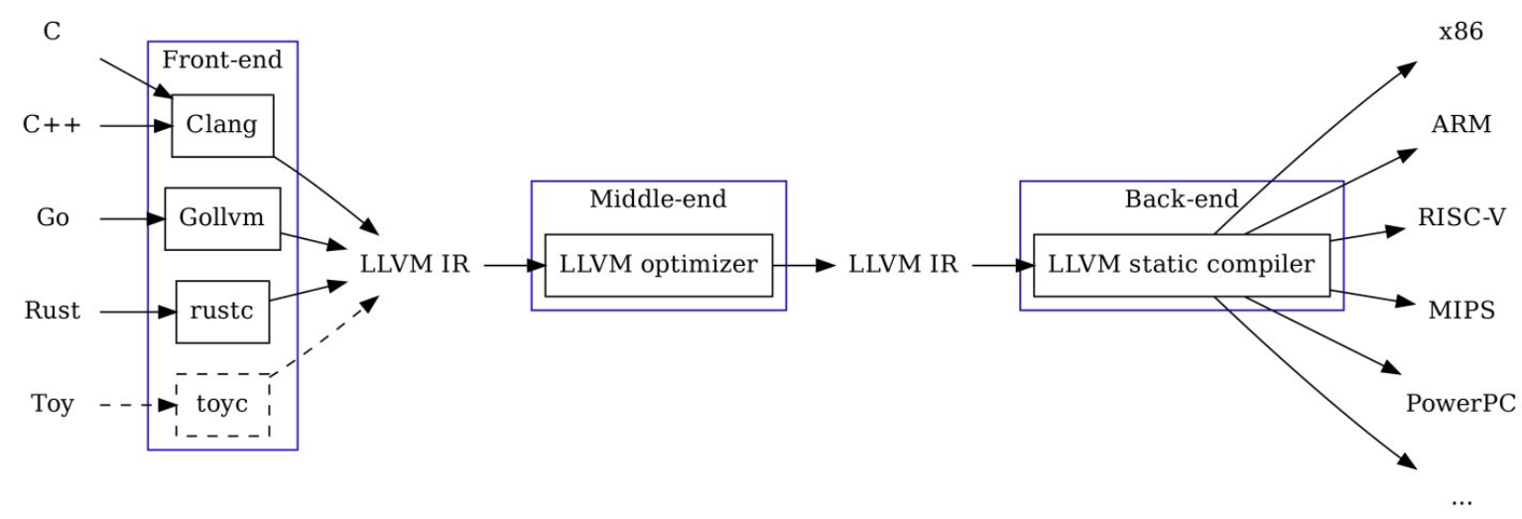
语义分析：LLVM概述
LLVM(Low Level Virtual Machine)是一组编译器和工具链技术，可用于开发前端任何编程语言和一个后端为任何指令集架构。LLVM是围绕独立于语言的中间表示(IR) 设计的，它作为一种可移植的高级汇编语言，可以通过多次通过各种转换进行优化。

Slide 15
语义分析：LLVM IR布局
每一个IR文件称为一个模块；函数由参数和多个基本块组成；每一个基本块包含了标签和各种指令的集合。
Notes:
每个IR文件称为一个Module，它是其他所有IR对象的顶级容器，包含了目标信息、全局符号和所依赖 的其他模块和符号表等对象的列表，其中全局符号又包括了全局变量、函数声明和函数定义。
函数由参数和多个基本块组成，其中第一个基本块称为entry基本块，这是函数开始执行的起点，另外 LLVM的函数拥有独立的符号表，可以对标识符进行查询和搜索。
每一个基本块包含了标签和各种指令的集合，标签作为指令的索引用于实现指令间的跳转，指令包含 Phi指令、一般指令以及终止指令等。

Slide 16
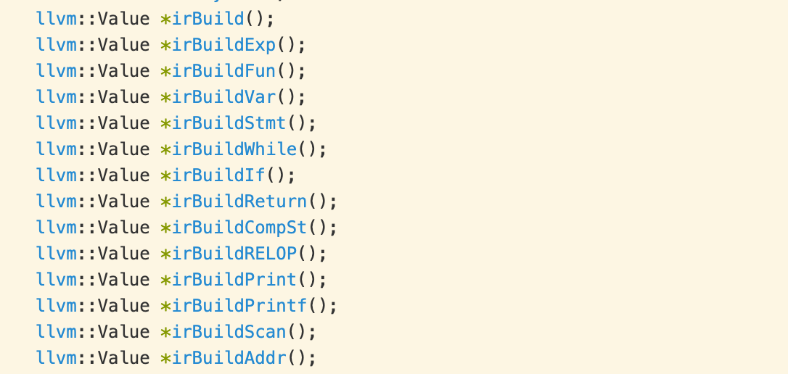
语义分析：LLVM IR生成
我们通过自顶向下遍历抽象语法树的过程当中生成IR，通过判断节点对应的类型来调用不同的IR生成。
主要IR生成函数如下：
Notes:
我们通过自顶向下遍历抽象语法树的过程当中生成IR，我们通过判断节点对应的类型来调用不同的IR生成函数，当然我们不需要遍历整个语法树，如我们在遇到函数定义时，`irBuildFun()`函数会调用相关的其他IR生成函数，此时我们不需要继续向下遍历语法树了，`irBuildFun()`会自己调用子节点的IR生成函数来处理。

Slide 17
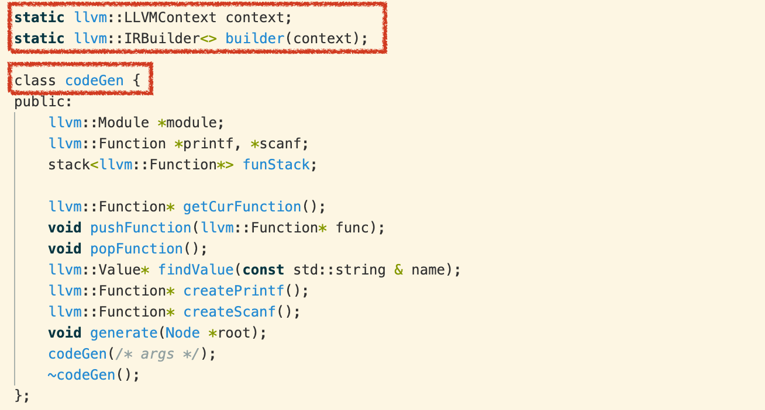
LLVM IR生成：运行时环境设计
LLVM IR的生成要依赖下文环境，所以我们需要保存上下文环境。同时我们设计了一个CodeGen类来保存module、函数栈等数据。另外也用到了两个静态全局变量。

Slide 18
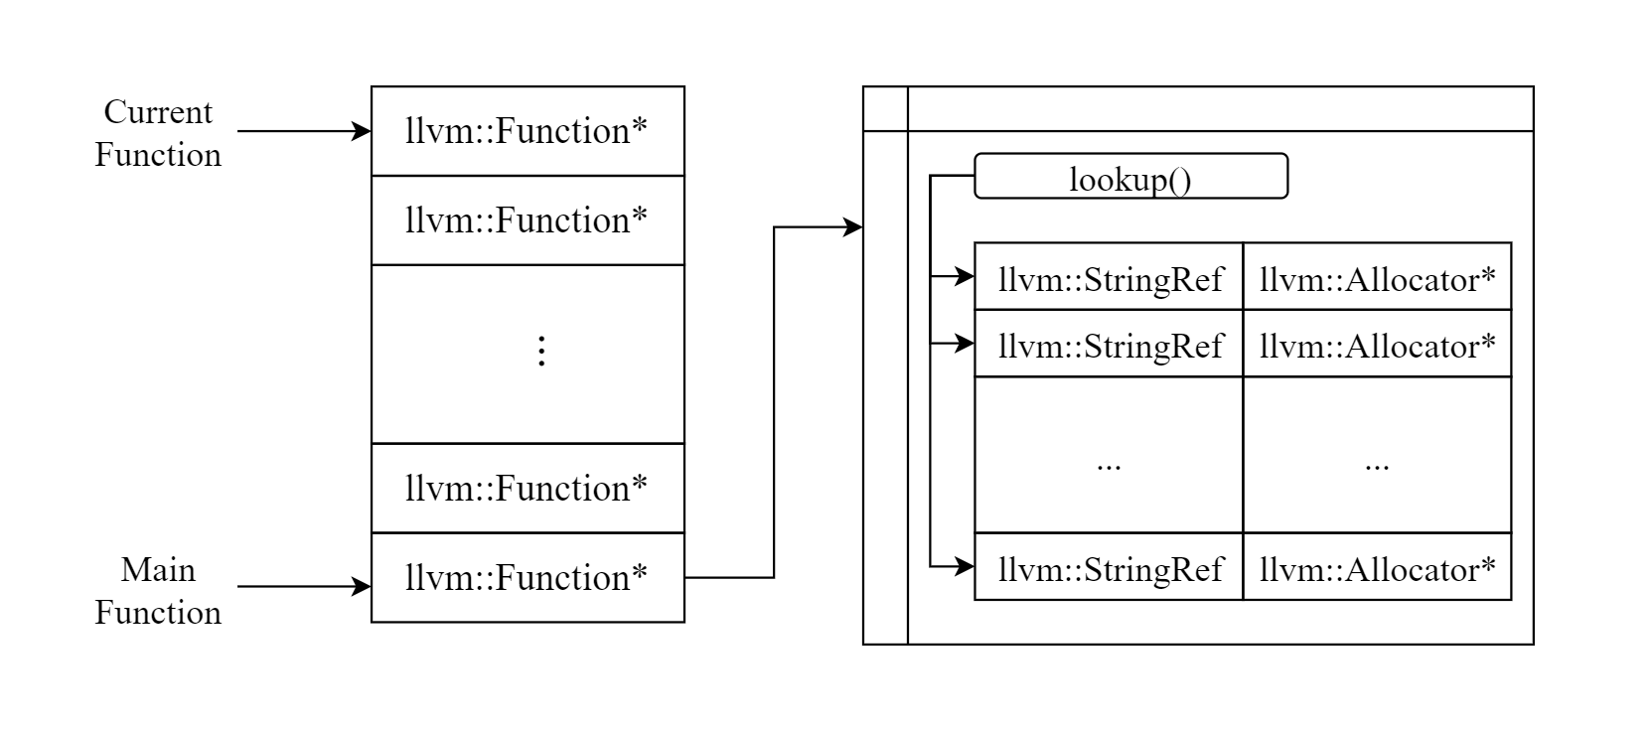
LLVM IR生成：符号表
全局变量声明时我们会调用`llvm::GlobalVariable(…)`，它会将该全局变量插入全局变量表，之后我们可以使用`llvm::getGlobalVariable(name)`来查找；局部变量声明时，我们会将局部变量插入对应函数的符号表。
查找变量时我们会使用`codeGen::findValue(name)`查询符号表，它首先会查询当前函数的符号表，若未找到，则查询全局变量符号。
Notes:
我们利用LLVM内部的符号表和函数栈来实现。
全局变量声明时我们会调用`llvm::GlobalVariable::GlobalVariable(module, type, isConstant, linkage, initializer, name)`，它会将该全局变量插入全局变量表，之后我们可以使用`llvm::getGlobalVariable(name)`来查找。
- 局部变量声明时，我们会将局部变量插入对应函数的符号表
- 查找变量时我们会使用`codeGen::findValue(name)`查询符号表，它首先会查询当前函数的符号表，若未找到，则查询全局变量符号表。

Slide 19
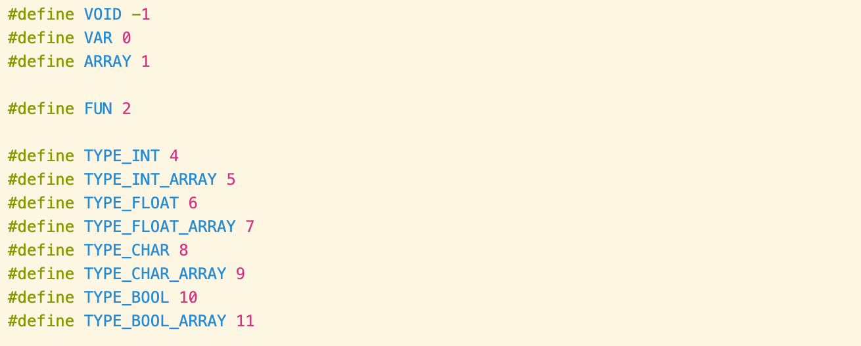
LLVM IR生成：类型设计
支持基础类型`int`、`flaot`、`bool`、`char`，分别对应LLVM中的`i32`、`float`、`i1`、`i8`；
另外也支持数组，为方便计算与表示，定义如下：
Notes:
这样当我们声明变量是，首先获取基础的类型，此时如果变量声明如`a[10]`之类，它的类型会被声明为`ARRAY`，否则为`VAR`，之后我们将变量类型和基础类型相加即可得到这个变量的真实类型。如果要使用指针则声明变量如`a[]`即可。
这里我们设计了两个接口，一个是`int Node::getValueType(Node *node)`，另一个是`llvm::Value *getLlvmType(int type)`，第一个函数将获取对应节点的类型，第二个函数将类型转化为`llvm::Value`。

Slide 20
LLVM IR生成：类型设计
当我们声明变量时，首先获取基础的类型，此时如果变量声明如`a[10]`之类，它的类型会被声明为`ARRAY`，否则为`VAR`，之后我们将变量类型和基础类型相加即可得到这个变量的真实类型。如果要使用指针则声明变量如`a[]`即可。
这里我们设计了两个接口：
`int Node::getValueType(Node *node)` 用于获取对应节点的类型
`llvm::Value *getLlvmType(int type)` 用于将类型转化为`llvm::Value`
Notes:
这样当我们声明变量是，首先获取基础的类型，此时如果变量声明如`a[10]`之类，它的类型会被声明为`ARRAY`，否则为`VAR`，之后我们将变量类型和基础类型相加即可得到这个变量的真实类型。如果要使用指针则声明变量如`a[]`即可。
这里我们设计了两个接口，一个是`int Node::getValueType(Node *node)`，另一个是`llvm::Value *getLlvmType(int type)`，第一个函数将获取对应节点的类型，第二个函数将类型转化为`llvm::Value`。

Slide 21
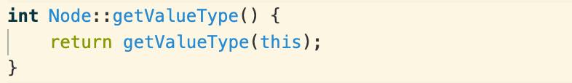
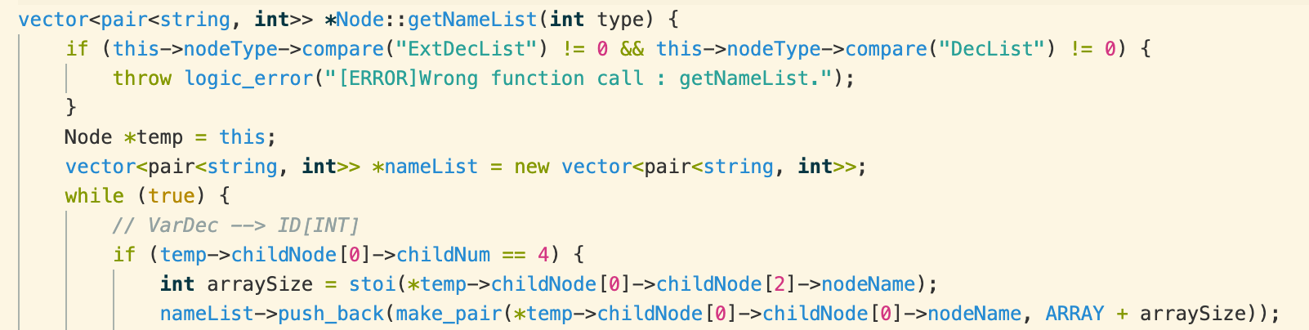
LLVM IR生成：变量声明处理
int Node::getValueType()
获取变量的基本类型
vector<pair<string, int>> *Node::getNameList(int type)
获取变量名并判断变量是数组还是指针抑或是普通变量
所有的全局变量都会被初始化为0
Notes:
变量声明主要分为两部分，第一部分是获取变量的基本类型，这里我们使用` int Node::getValueType()`获取对应的类型；第二部分是获取变量名并判断变量是数组还是指针抑或是普通变量，这里我们调用`vector<pair<string, int>> *Node::getNameList(int type)`获取变量名和其是否是数组或者指针。这里每对`pair`中的第二个参数都是`ARRAY + array_size`或`VAR`，当`array_size`为0时，我们就认为它是指针。这样便可以确定每个变量的类型及变量名，之后按照变量是否是全局变量插入对应的符号表即可。
除此之外，所有的全局变量都会被初始化为0。

Slide 22
LLVM IR生成：函数定义处理
vector<pair<string, llvm::Type*>> *Node::getParam()
获取形参的名字和类型
static llvm::FunctionType *llvm::FunctionType::get(...)
创建函数类型
static llvm::Function *llvm::Function::Create(...)
创建函数
void llvm::Value::setName(const llvm::Twine &Name)
修改形参名字
llvm::Value *Node::irBuildCompSt()
将之后的函数体转化为IR
Notes:
函数定义过程与变量声明类似，也需要确认返回类型和函数名，函数定义过程中还需要处理形参，这里我们使用` vector<pair<string, llvm::Type*>> *Node::getParam()`获取形参的名字和类型。之后我们使用`static llvm::FunctionType *llvm::FunctionType::get(...)`创建函数类型，然后使用`static llvm::Function *llvm::Function::Create(...)`创建函数。这样创建之后函数的形参都被命名为`%1`之类，这不便于我们之后的ir生成，所以这里我们要通过`void llvm::Value::setName(const llvm::Twine &Name)`修改形参的名字。
在处理完之后的函数这些之后，会调用对应子节点的`llvm::Value *Node::irBuildCompSt()`函数将之后的函数体转化为ir。

Slide 23
LLVM IR生成：字符串常量声明处理
与其他常量不同，普通的`int`、`float`、`char`、`bool`常量返回其值即可，而字符串常量则需返回其首地址，我们可以将该地址赋值给一个`char`指针，也就是对应`llvm::Type`中的`CharPtr`，
显然我们是将该地址存在对应指针值的地址，这样我们就可以使用变量来指向该字符串，输出函数不支持字符串数组的输出，所以我们也要隐性转换其类型为`CharPtr`。
Notes:
与其他常量不同，普通的`int`、`float`、`char`、`bool`常量返回其值即可，而字符串常量则需返回其首地址，我们可以将该地址赋值给一个`char`指针，也就是对应`llvm::Type`中的`CharPtr`，显然我们是将该地址存在对应指针值的地址，这样我们就可以使用变量来指向该字符串，输出函数不支持字符串数组的输出，所以我们也要隐性转换其类型为`CharPtr`。

Slide 24
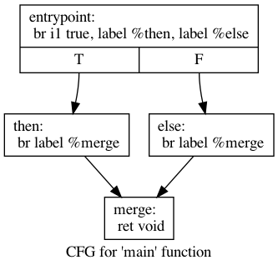
LLVM IR生成：分支语句处理 if
if语句可以分为四个基本块，分别是condition块、then块，else块，以及最后的merge块。无论`if`语句是否包含else，我们都会实现一个else块，当if语句不包含else块时，我们会创建一个空的else块。

Slide 25
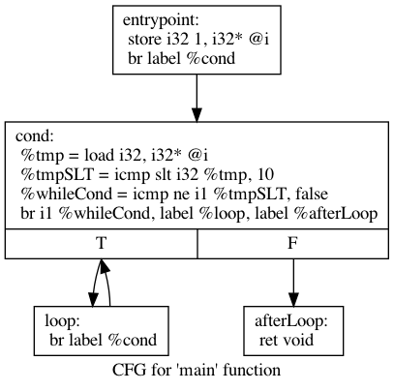
LLVM IR生成：循环语句处理 while
`while`语句分为三个基本块，condition块、loop块、afterLoop块。`break`的功能需要我们找到最近的一个afterLoop块，由于我们将`break`当作一个语句处理，所以它的处理和`while`语句的处理是分离的，我们无法直接获取当前的afterLoop块，需要维持着一个栈来保存当前的afterLoop块，由此我们便可以找到合适的afterLoop块。
Notes:
`while`语句与`if`语句类似，`while`语句分为三个基本块，condition块、loop块、afterLoop块。我们在这里也实现了`break`的功能，实现`break`的功能需要我们找到最近的一个afterLoop块，由于我们将`break`当作一个语句处理，所以它的处理和`while`语句的处理是分离的，我们无法直接获取当前的afterLoop块，所以我们维持着一个栈，来保存当前的afterLoop块，由此我们便可以找到合适的afterLoop块

Slide 26
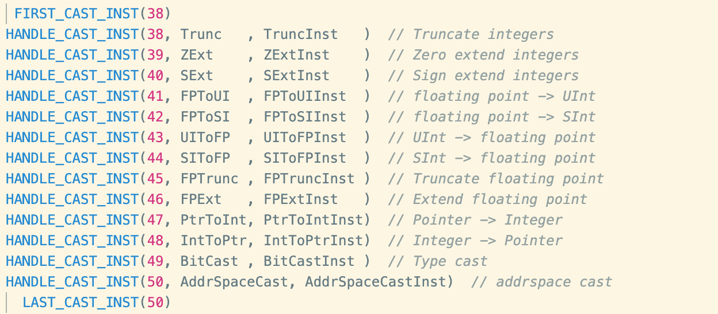
LLVM IR生成：类型自动转换处理
不同类型的值的表达式调用的IR指令不同、表达式两边类型可能不同
llvm::Value *llvm::IRBuilderBase::CreateCast(llvm::Instruction::CastOps Op, llvm::Value *V, llvm::Type *DestTy, const llvm::Twine &Name = “")
Op：调用对应指令的值
Notes:
在处理表达式语句之前，我们首先需要考虑类型的问题，一方面是不同类型的值的表达式调用的ir指令不同，另一方面，当表达式两边类型不同时，我们如何处理这个问题。这里我们处理的是相关的类型转换问题。
llvm IR提供了许多有关类型转换的指令，如`trunc`、`zext`、`sext`、`sitofp`等，这里llvm的相关api也很多，我们使用`llvm::Value *llvm::IRBuilderBase::CreateCast(llvm::Instruction::CastOps Op, llvm::Value *V, llvm::Type *DestTy, const llvm::Twine &Name = "")`来实现这个功能。这里参数中的`Op`是指调用对应指令的值，这个值的定义在`Instruction.def`中，如下所示：
这里我们主要实现了5中类型转换，分别为`float --> int`、`int --> float`、`int --> char`、`char --> int`、`char --> float`。考虑到`float`一般不会转为`char`，这里也没有实现有关`bool`的转化，主要是在于这些类型转为`bool`，一般都是采用了`trunc`这个指令，这样偶数转为`bool`也就是`i1`后值为0，那要实现我们期望的转换，就需要实现一个`if`语句，这其实和在之后的代码中自己判断并没有任何区别，可能只是简化了代码，但最终结果相差不大，甚至多了几条指令，所以这里并没有实现这一部分。之后也许会简单实现这个功能。

Slide 27
LLVM IR生成：表达式处理
首先是判断表达式的类型，赋值表达式与其他表达式不同。
普通表达式
只需处理操作数的值，不涉及赋值操作，最后返回一个值即可；
依据表达式的类型选择对应的方法，还涉及到类型的隐性转换。
赋值表达式
赋值表达式左侧是表达式的地址；
创建方法`llvm::Value *Node::irBuildAddr()`来获取其地址。
Notes:
#### 3.3.10 表达式处理
表达式处理，首先是判断表达式的类型，赋值表达式与其他表达式不同。
##### 3.3.10.1 普通表达式处理
普通表达式都只需要处理操作数的值，这里不涉及赋值操作，最后只需要返回一个值即可。我们只需要取到操作数的值，并依据表达式的类型选择对应的方法即可。这里还涉及到类型的隐性转换，我们只需要判断类型，并调用3.3.9节提供的类型转换函数即可。这里我们调用`llvm::Value *Node::irBuildExp()`。
##### 3.3.10.2 赋值表达式处理
赋值表达式与前者不同之处在于，前两者二元表达式左侧都都是变量的值，但赋值表达式左侧不应当是表达式的值，而是表达式的地址，这样我们才可以将右侧的值存入左侧的地址当中。所以这里我们特意为左侧表达式创建了方法`llvm::Value *Node::irBuildAddr()`来获取其地址。

Slide 28
生成目标文件
通过我们编译出的parse可执行文件可以将源代码转化为`.ll`文件，我们使用`llvm-as`命令用`.ll`文件生成`.bc`文件，之后使用`llc -filetype=obj *.bc`便可生成目标文件，之后使用`clang`便可生成可执行文件。
Notes:
#### 3.3.10 表达式处理
表达式处理，首先是判断表达式的类型，赋值表达式与其他表达式不同。
##### 3.3.10.1 普通表达式处理
普通表达式都只需要处理操作数的值，这里不涉及赋值操作，最后只需要返回一个值即可。我们只需要取到操作数的值，并依据表达式的类型选择对应的方法即可。这里还涉及到类型的隐性转换，我们只需要判断类型，并调用3.3.9节提供的类型转换函数即可。这里我们调用`llvm::Value *Node::irBuildExp()`。
##### 3.3.10.2 赋值表达式处理
赋值表达式与前者不同之处在于，前两者二元表达式左侧都都是变量的值，但赋值表达式左侧不应当是表达式的值，而是表达式的地址，这样我们才可以将右侧的值存入左侧的地址当中。所以这里我们特意为左侧表达式创建了方法`llvm::Value *Node::irBuildAddr()`来获取其地址。

Slide 29

难点与亮点
04
Difficulties and Highlights
Notes:
词法分析是计算机科学中将字符序列转换为标记(token)序列的过程。在词法分析阶段，编译器读入 源程序字符串流，将字符流转换为标记序列，同时将所需要的信息存储，然后将结果交给语法分析器。

Slide 30
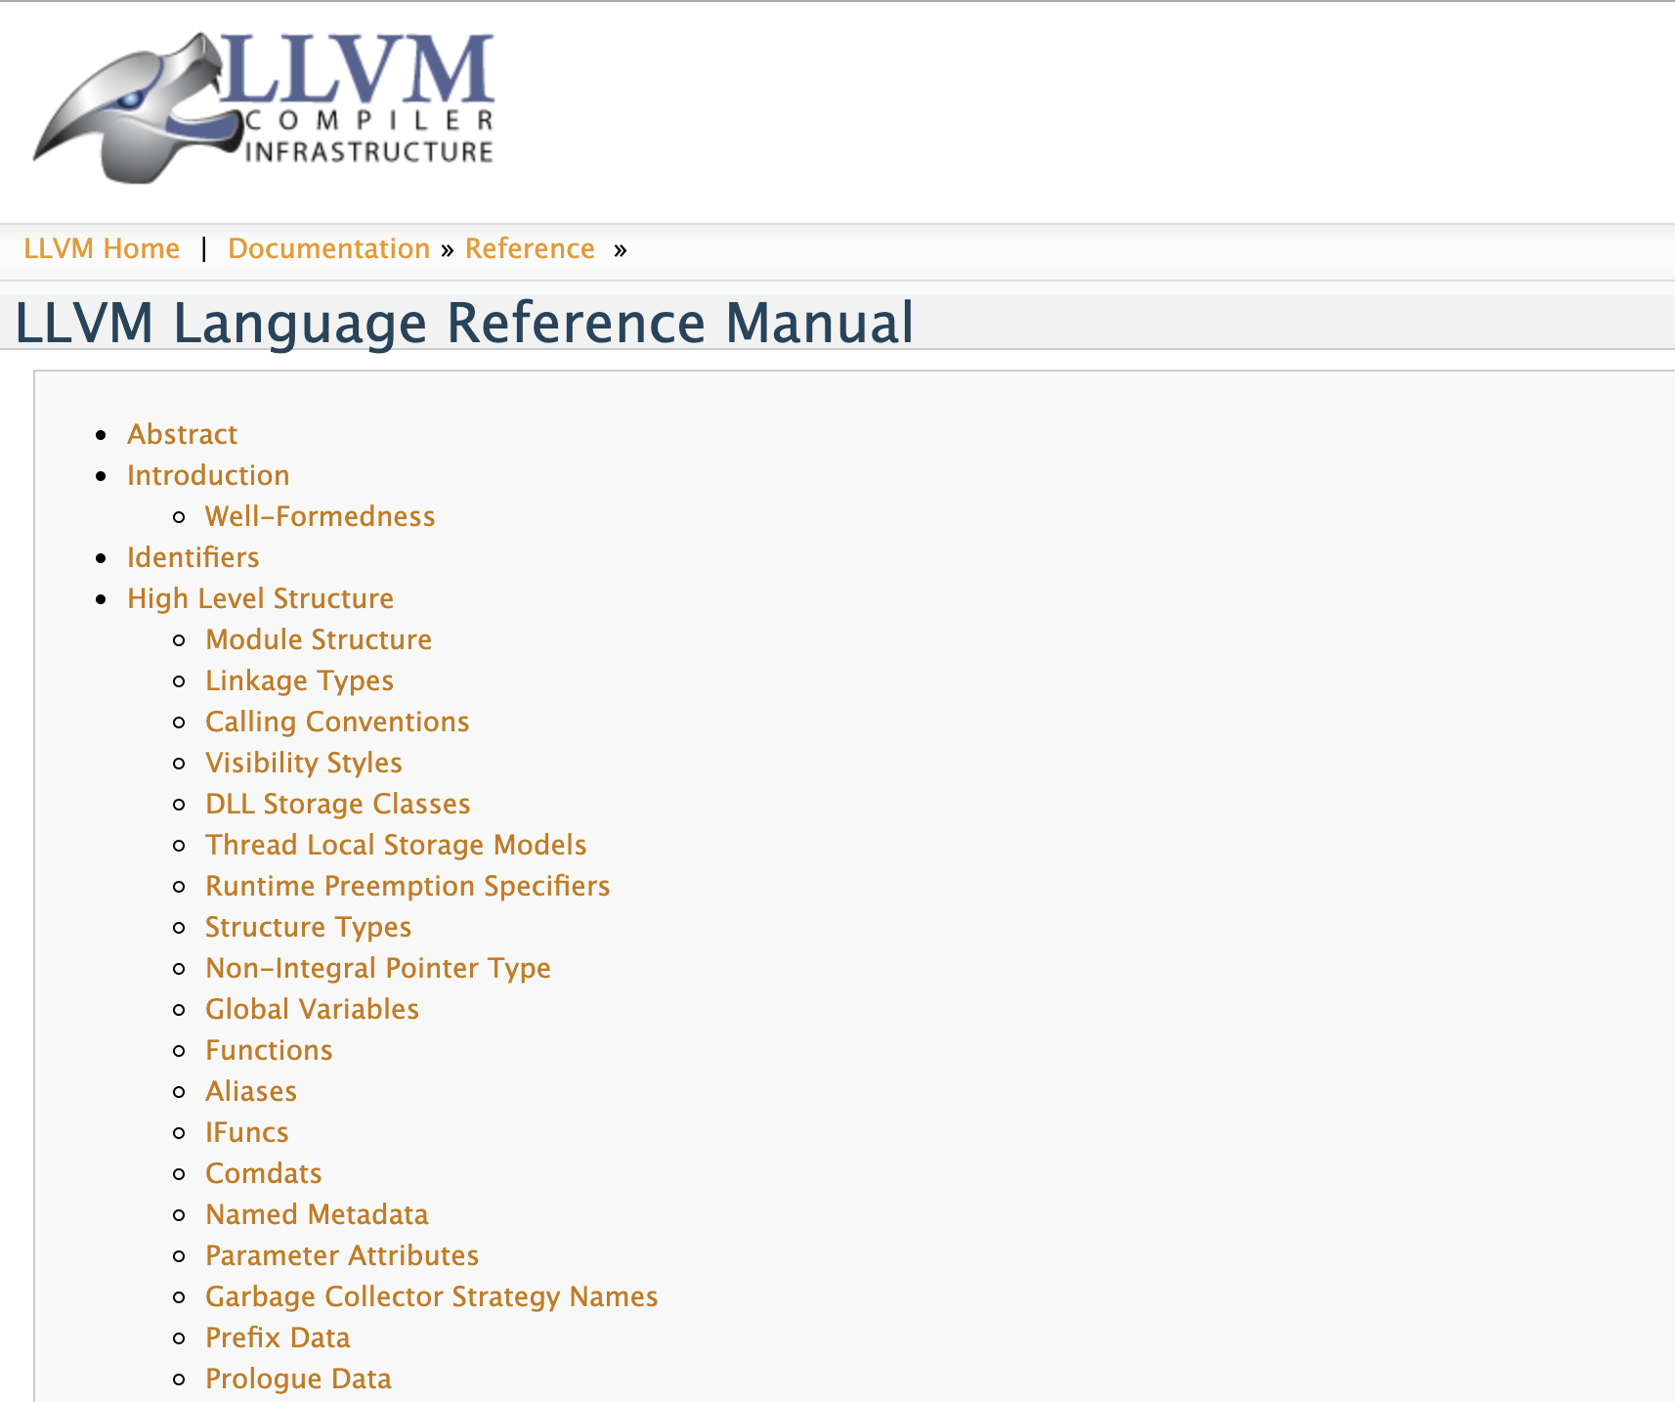
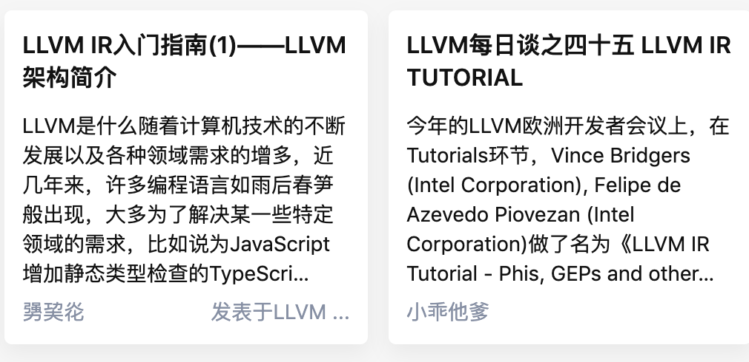
难点与亮点
难点：LLVM框架学习

Slide 31
难点与亮点
亮点：语法树可视化

Slide 32

测试样例
05
Test Cases
Notes:
词法分析是计算机科学中将字符序列转换为标记(token)序列的过程。在词法分析阶段，编译器读入 源程序字符串流，将字符流转换为标记序列，同时将所需要的信息存储，然后将结果交给语法分析器。

Slide 33
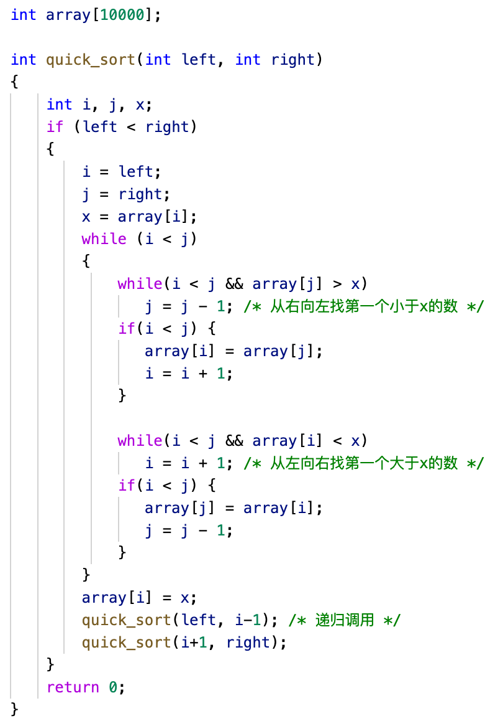
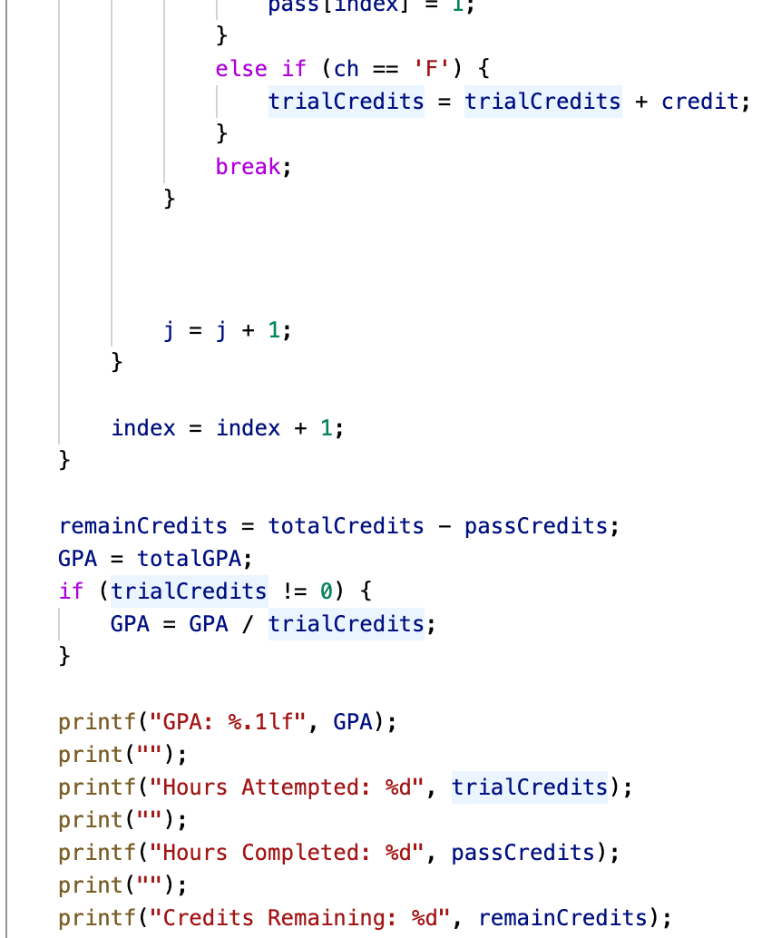
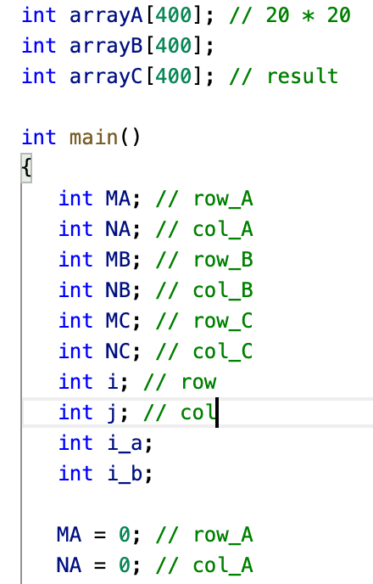
C--源码

Slide 34
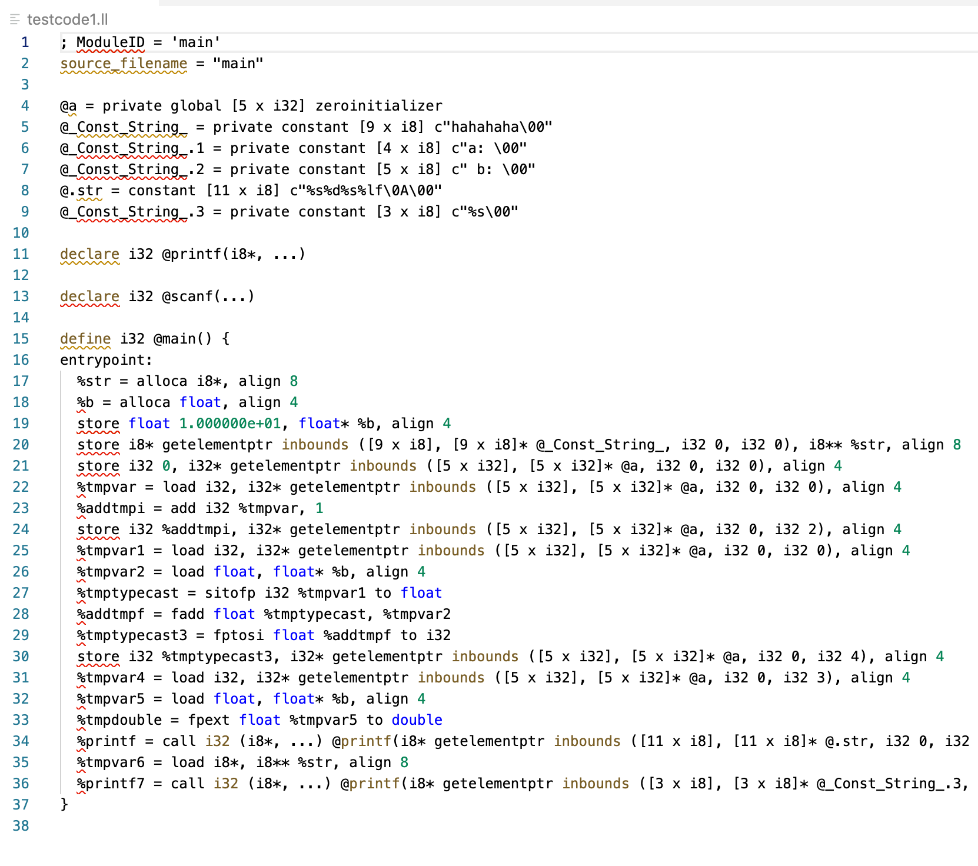
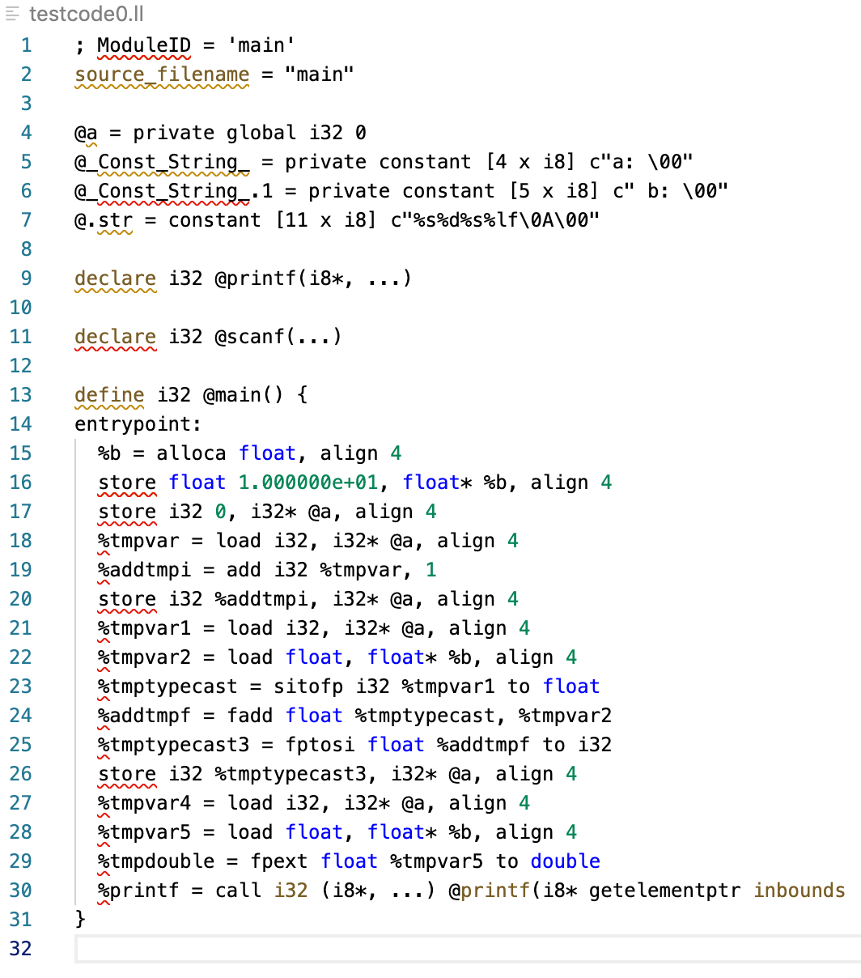
中间代码

Slide 35
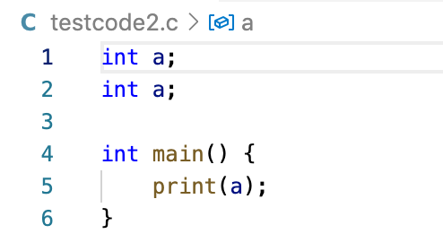
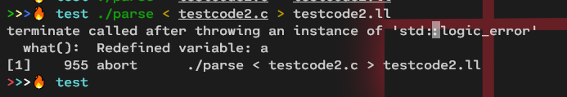
报错：以重定义为例

Slide 36

THANK YOU
小组成员：艾 琪 王 睿 宋炜铁
组别：第十组
2021.06.27

